Slide 1


Slide 2
تدوین سند علم، فناوری و اقتصاد دانش بنیان انرژی
ارجاعی از طرف دبیرکل محترم شورای عالی عتف

Slide 3
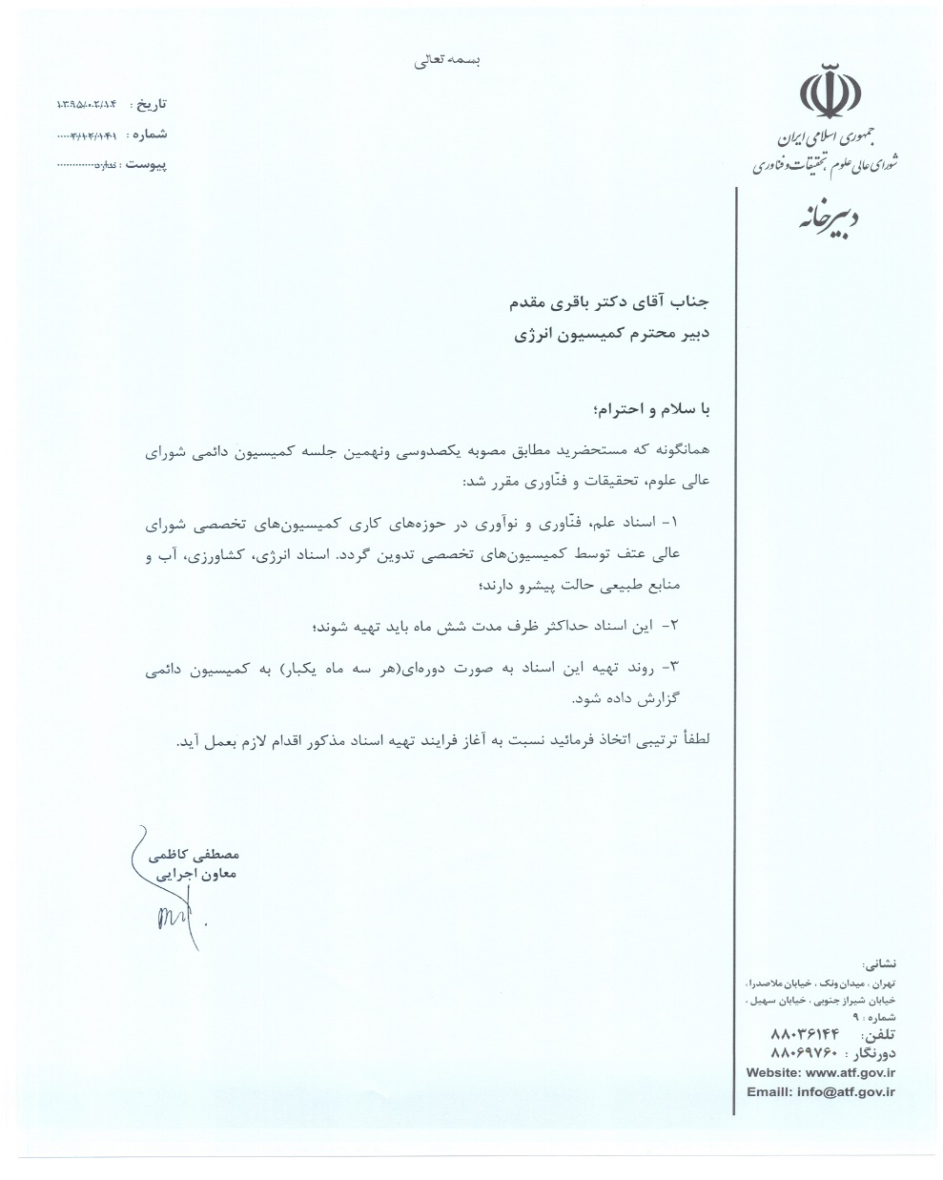
نامه ارجاع تدوین سند به کمیسیون

Slide 4
ذینفعان سند
حوزه نفت
معاونت برنامه‌ریزی وزارت نفت
معاونت پژوهشی وزارت نفت
حوزه نیرو
معاونت برنامه‌ریزی وزارت نیرو
معاونت پژوهشی شرکت توانیر
موسسه مطالعات انرژی
معاونت پژوهشی و برنامه‌ریزی شرکت نفت
معاونت پژوهشی و برنامه‌ریزی شرکت گاز
معاونت پژوهشی بهینه‌سازی مصرف سوخت
معاونت پژوهشی و برنامه‌ریزی پخش فراورده‌های نفتی
معاونت پژوهشی وزارت نیرو
پژوهشگاه نیرو
معاونت برنامه‌ریزی سانا و سابا
حوزه انرژی اتمی
معاونت برنامه‌ریزی و سیاست‌گذاری
معاونت تولید و توسعه نیروگاه‌ها
معاونت چرخه سوخت
سایر
معاونت برنامه‌ریزی ریاست جمهوری (بخش انرژی)
معاونت علم و فناوری ریاست جمهوری
شورای عالی عتف (کمیسیون انرژی)
شورای عالی انرژی
کمیسیون انرژی مجلس
کمیسیون انرژی مجمع تشخیص مصلحت
معاونت فناوری‌های پیشرفته
کمیسیون امورزیربنایی دولت
دفتر همکاری‌های علم و فناوری
سازمان حفاظت محیط زیست ایران
شرکت ملی صنایع پتروشیمی
شرکت پشتیبانی ساخت و تهیه کالای نفت تهران
وزارت صنعت، معدن و تجارت

Slide 5

فعالیت‌های مقدماتی (2 ماه)
زمان‌بندی و فعالیت‌های پیشنهادی
جمع‌آوری اطلاعات سازمان‌های مختلف
سلسله جلسات رسمی با ذینفعان
توجیه ذینفعان نسبت به سند
دریافت گزارشات و مطالعات
همفکری و همنظری و آماده‌سازی برای جلسات گروهی
تشکیل جلسات گروهی-تبیینی (2 ماه)
ارائه گزارش‌های فعالیت‌های هر یک از سازمان‌ها
ایجاد همفکری و هم‌نظری پیرامون ابعاد، روش‌شناسی و موضوع سند
شناسایی شکاف‌های اطلاعاتی و دانشی
تعریف پروژه‌ها، انتخاب مجری و واگذاری
تشکیل جلسات گروهی-تجویزی (4 ماه)
تکمیل گام به گام اجزای سند راهبردی
ارائه فعالیت‌ها و کارهای کارشناسی ستاد و مشاوران
نهایی‌سازی در جلسات شورای ستاد نقشه جامع (4 ماه)
ایجاد وفاق میان ذینفعان
کار کارشناسی متدولوژیک، مصاحبه و تحلیل اطلاعات و جلسات گروهی
95/01/31
95/04/01
ماه دوم
ماه چهارم
ماه ششم
ماه دهم

Slide 6
ساختار کلان اجرایی پیشنهادی
شورای عالی علوم، تحقیقات و فناوری
شورای راهبری پروژه (کمیسیون انرژی)
دبیرخانه
کارگروه تلفیق
مدیریت مصرف انرژی
انرژی‌های نو
سازمان انرژی اتمی
وزارت نیرو
وزارت نفت
کارگروه مدیریت مصرف
کارگروه انرژی‌های تجدیدپذیر
کارگروه انرژی اتمی
کارگروه برق
کارگروه نفت و گاز

Slide 7
اعضای پیشنهادی شورای راهبردی
نماینده معاونت علمی و فناوری
نماینده وزارت نفت
نماینده سازمان محیط زیست
نماینده سازمان مدیریت و برنامه ریزی
نماینده مرکز همکاری‌های فناوری
نماینده وزارت نیرو
نماینده سازمان انرژی اتمی
نماینده وزارت صنعت، معدن و تجارت
نماینده وزارت مسکن و شهرسازی
اشخاص حقیقی

Slide 8
شرح وظایف پیشنهادی شورای راهبری
راهبری انجام مطالعات
تشکیل کارگروه‌های تخصصی لازم در حوزه‌های مربوطه
نظارت عالیه بر نتایج مطالعات کارگروه‌ها
تایید نتایج مطالعات جهت ارسال به ستاد راهبری اجرای نقشه جامع برای تصویب

Slide 9
شرح وظایف پیشنهادی کارگروه تلفیق
تدوین متدولوژی انجام مطالعات در سطح کلان
انجام مطالعات لازم در سطح کلان حوزه انرژی
تقسیم کار فی ما بین کارگروه‌های مختلف و تعیین سرفصل خروجی‌های مورد انتظار
حضور در جلسات کارگروه‌ها و نظارت علمی و اجرایی بر فعالیت‌ها
جمع‌بندی، یکسان‌سازی و یکپارچه‌سازی نتایج مطالعات کارگروه‌ها

Slide 10
شرح وظایف پیشنهادی دبیرخانه شورای راهبری
پیگیری برگزاری جلسات شورای راهبری
پیگیری تشکیل کارگروه‌های تخصصی در نهادهای مربوطه
برقراری ارتباطات میان کارگروه‌ها و انجام هماهنگی‌های لازم
مدیریت دانش کلیه مطالعات پشتیبان
پیگیری برگزاری همایش‌ها و سمینارهای لازم

Slide 11
شرح وظایف پیشنهادی کارگروه های تخصصی
جمع‌آوری و تلخیص مطالعات مرتبط پیشین در راستای خروجی‌های مورد انتظار کمیته تلفیق
انجام مطالعات راهبردی در حوزه‌های مورد نیاز
تشکیل کمیته‌های فنی لازم در زیربخش‌های لازم
ارتباط با سازمان‌های مرتبط در زیرمجموعه‌های مربوطه
ارائه نتایج برای کارگروه تلفیق و شورای راهبری مطالعات

Slide 12

با تشکر از توجه شما

